Slide 1
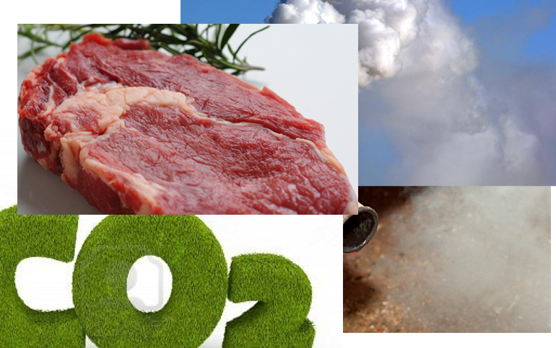
Der Fleischkonsum und die Auswirkungen auf die Umwelt

Slide 2
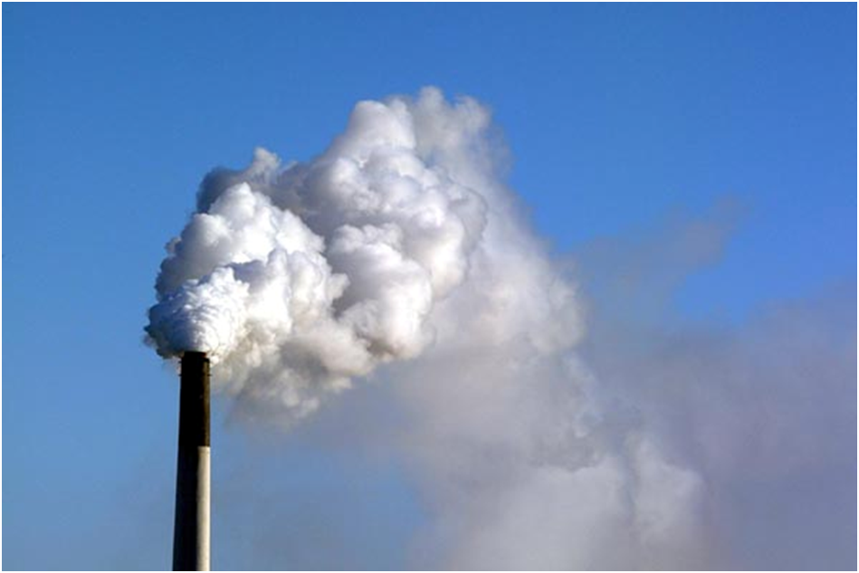
Was meine ich damit???
Fleischkonsum – Umweltschädlich???
Das denken nicht viele, doch Studien belegen, dass wenn man kein Fleisch mehr essen würde, würde es der Natur besser tun als wenn wir auf das Autofahren verzichten würden.

Slide 3
Wassermangel durch Fleischesser
Die Fleisch Produktion verbraucht sehr viel Wasser.
z.B. 1kg Fleisch = 15000l 1kg Butter = 5500l 1l Milch = 1000 l 1kg Kartoffeln = 290 l 1kg Salat = 200 l 1kg Tomaten = 200l
Ca. 70% der Wasser- ressourcen gehen in die Viehindustrie.
( „=„ heißt „verbraucht“)

Slide 4
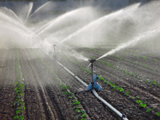
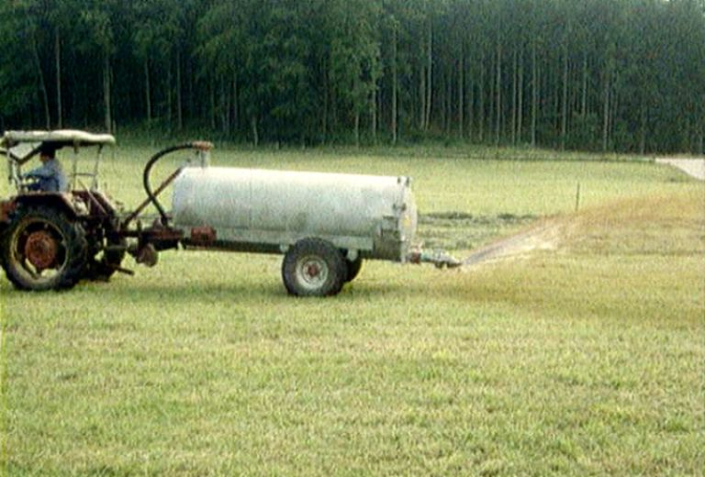
Wie viel Wasser verschwenden wir in einem Jahr?
83kg Fleisch für jeden Menschen im Jahr = 1.245.000l Wasser pro Mensch im Jahr.
Bei 82060000 Menschen in Deutschland macht das 102.164.700.000.000l Wasser. Und das Jedes Jahr.

Slide 5
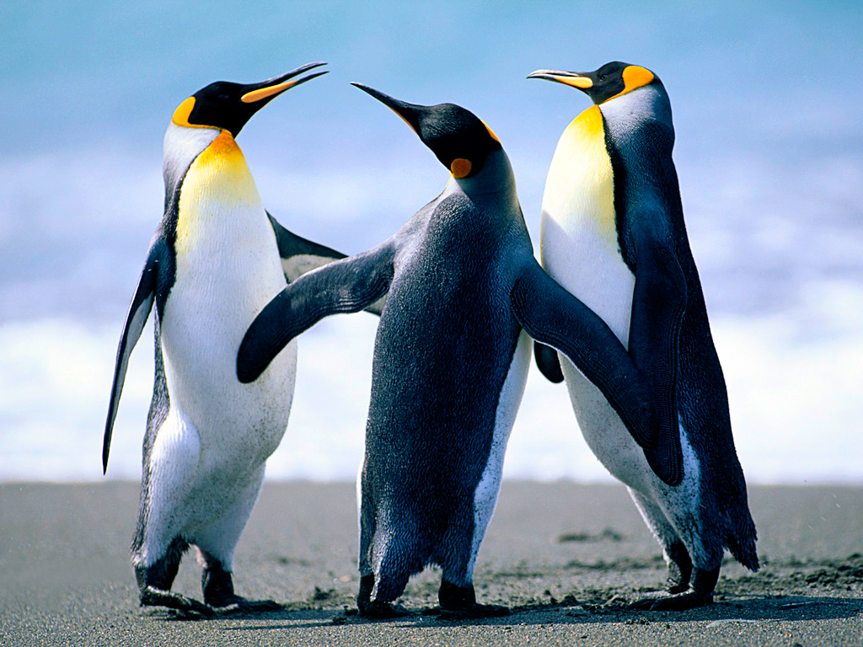
Weltweit
Pro Sekunde werden in Amerika und Europa ca. 1.100 t Exkremente von den Zuchttieren ausgeschieden.
Das heißt das diese auch verrotten müssen.
Dabei entsteht auch noch Wärme die den Klimawandel voran treibt

Slide 6
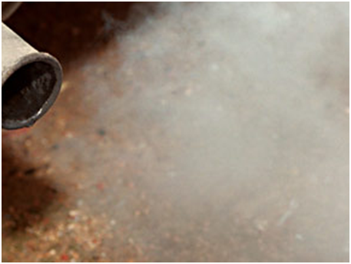
Die Gasentwicklung
Bei der Fleischproduktion wird nicht nur Waser verschmutzt, sondern es werden auch Gase produziert z.B.:
Beim Verdauen des Futters
Bei der Herstellung des Futters
Beim Einsatz der Landmaschinen
Beim Transport der Tiere

Slide 7
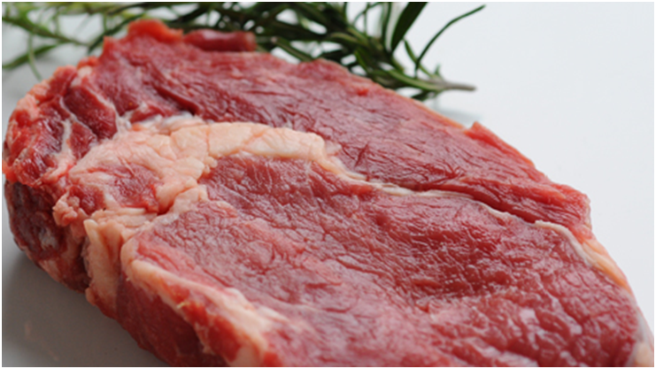
Was kann man tun???
Man könnte weniger oder gar kein Fleisch mehr essen. Wenn man z.B. Vegetarier wird tut man nicht nur der Umwelt etwas Gutes, sondern auch sich selbst. Denn Vegetarier und Veganer Leben ca. 3 Jahre länger und haben trotzdem weniger Herz Probleme.

Slide 8
von
Elias Jank
Meinungen nehme ich gerne unter dieser E-Mail entgegen:
eliasjank@gmail.com
oder auf facebook: Elias Jank

Slide 9
Quellen
http://de.wikipedia.org/wiki/Vegetarismus
http://www.welt.de/wissenschaft/article8211869/Vegetarier-sind-die-besseren-Klimaschuetzer.html
http://www.petakids.de/web/vegetarismus_die.246.html
http://www.peta.de/web/vegetarismus_und.1415.html
http://www.dw.de/dw/article/0,,5946060,00.html?maca=de-rss-de-top-1016-rdf
http://www.focus.de/gesundheit/ernaehrung/news/fleischverzicht-vegetarier-leben-gesuender_aid_618746.html
http://www.curado.de/Vegetarismus-Umwelt-Ernaehrung-22151/
http://www.zeit.de/online/2008/31/weltvegetarier-kongress
http://suite101.de/article/umweltverschmutzung-durch-fleischkonsum-a66310
http://us.123rf.com/400wm/400/400/jezper/jezper1009/jezper100900033/7816703-co2-illustration-isolated-on-white.jpg
http://start.funmoods.com/results.php?s=CO2&category=images&a=fmtgl&f=4&cd=2XzutAtN2Y1L1QzutDtDtBtAzz0ByBtCtAtB0E0ByBzy0EtDtN0D0TzutBtDtCtBtDyCtDyB&cr=1837164215&start=1
http://www.cooperantesblog.com/wp-content/uploads/2009/03/logo_biosfera__1.jpg
http://www.google.de/search?q=Wie+viel+Wasser+verbraucht+ein+kilogramm+Fleisch&rlz=1C1GGGE_deDE502DE502&sugexp=chrome,mod=10&sourceid=chrome&ie=UTF-8
http://marktcheck.greenpeace.at/2384.html
http://www.youtube.com/watch?v=EZ8kZoYABN8
Datum entspricht ca. dem 12.3.2013

